Slide 1
Альбом памяти

Slide 7
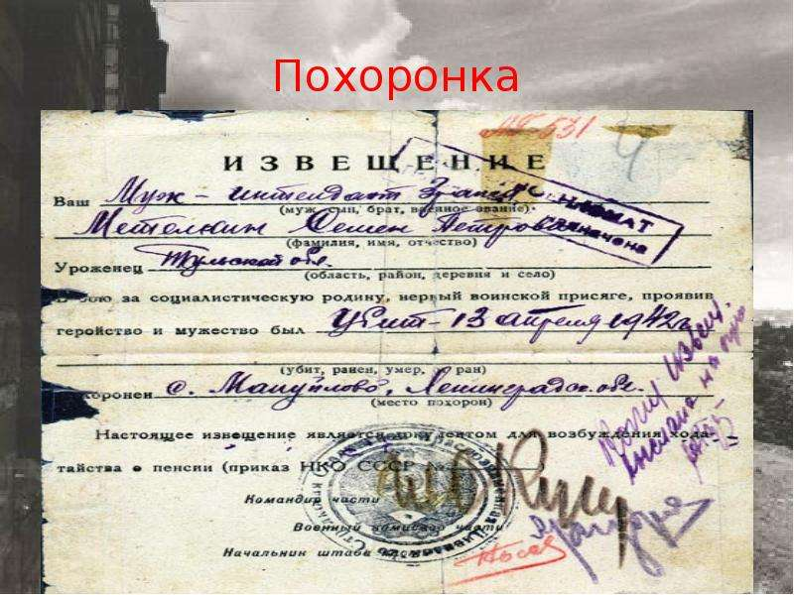
Письма с фронта

Slide 8
Фронтовики

Slide 10
Дети войны

Slide 16
Фильмы о войне

Slide 18
Стихи о войне

Slide 19
Рассказы о войне

Slide 20
Улицы названные в честь Победы и героев ВОВ

